Slide 1

TOÁN 9 - CÁNH DIỀU
NĂM HỌC: 2024 - 2025

Slide 2



A. THIẾT BỊ DẠY HỌC VÀ HỌC LIỆU
* GIÁO VIÊN:
Bài soạn, SGK, mẫu phiếu đánh giá hoạt động cá nhóm.
* HỌC SINH:
SGK, vở ghi, bút, thước thẳng, thước đo góc, compa, bảng nhóm, bìa màu, giấy màu, kéo, keo dán hoặc băng dính 2 mặt, dây chun nhỏ, các vật trang trí, bút màu…

Slide 3









B. CHÚ THÍCH

Slide 4


HOẠT ĐỘNG THỰC HÀNH VÀ TRẢI NGHIỆM
CHỦ ĐỀ 3.
TẠO ĐỒ DÙNG DẠNG HÌNH NÓN, HÌNH TRỤ.
(Tiết 1)

Slide 5

Hình thành kiến thức
Luyện tập
Mở đầu
Vận dụng
CÁC HOẠT ĐỘNG

Slide 6
CĐ 3:TẠO ĐỒ DÙNG DẠNG HÌNH NÓN, HÌNH TRỤ.
01
Trò chơi:
Nhận quà đoán vật
02
Hình thành kiến thức
Luyện tập
03
04
Vận dụng

Slide 7


HOẠT ĐỘNG
Mở đầu (10 phút)

Slide 8
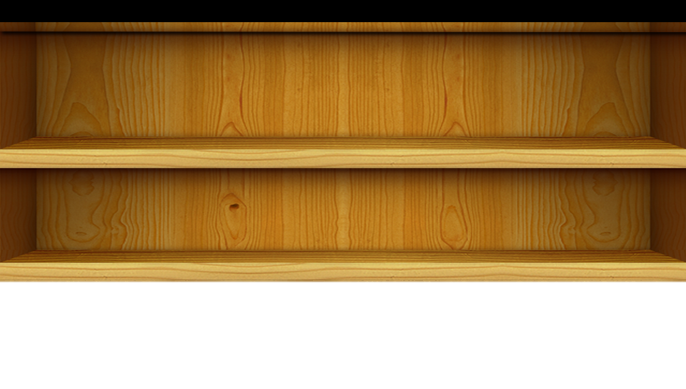






Trò chơi: “NHẬN QUÀ ĐOÁN VẬT”
LUẬT CHƠI
Có 8 hộp quà. Trong mỗi hộp quà có 1 đồ vật. Em hãy chọn 1 hộp quà bất kì, đồ vật trong hộp sẽ hiện ra. Em hãy gọi tên đồ vật đó.

Slide 9


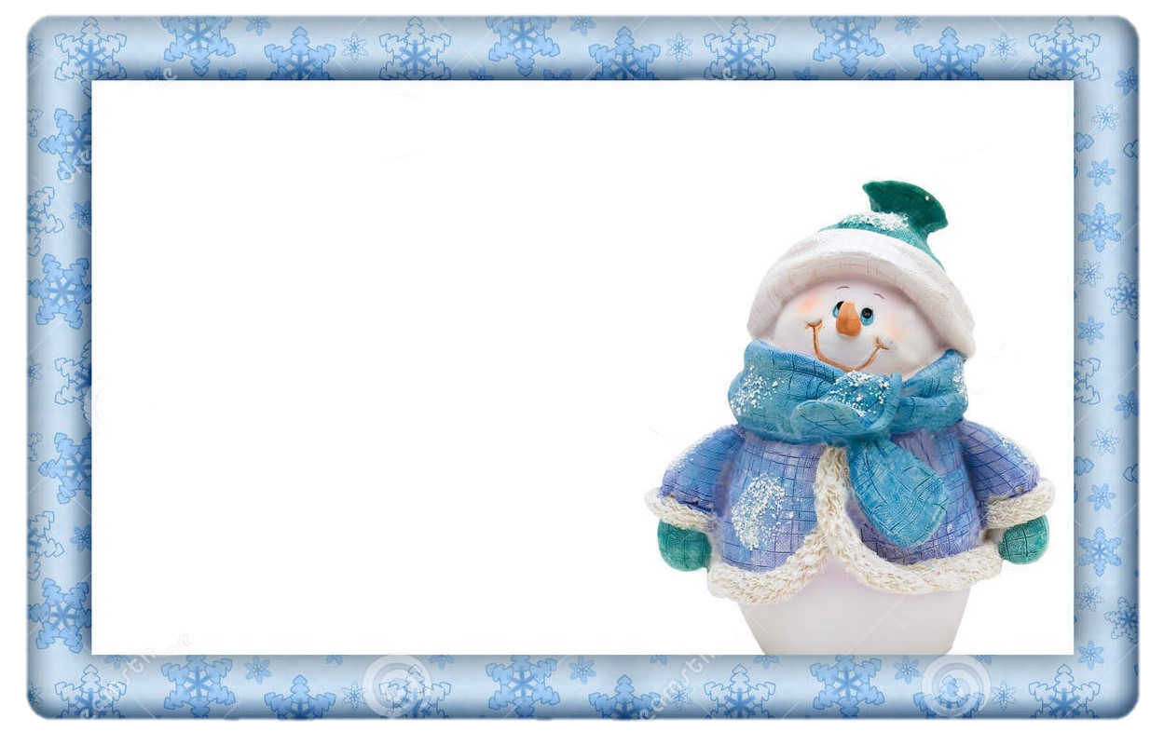
Vật cản giao thông
Trở về

Slide 10
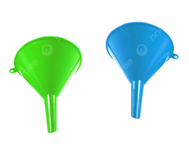
Cái phễu
Trở về

Slide 11

Mũ sinh nhật
Trở về

Slide 12
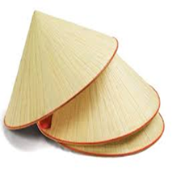
Cái nón
Trở về

Slide 13
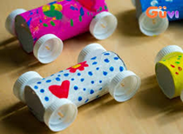
Ô tô đồ chơi
Trở về

Slide 14
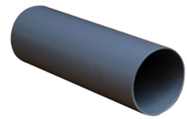
Ống dẫn nước
Trở về

Slide 15
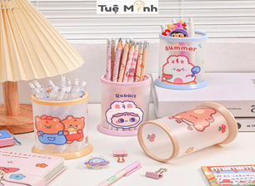
Hộp đựng bút
Trở về

Slide 16
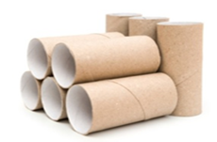
Lõi giấy
Trở về

Slide 17


Em hãy chỉ ra đồ vật nào có dạng hình nón, đồ vật nào có dạng hình trụ ?

Slide 18
Các vật hình nón
Các vật hình trụ

Slide 19
CĐ 3: TẠO ĐỒ DÙNG DẠNG HÌNH NÓN, HÌNH TRỤ.
HÌNH THÀNH
KIẾN THỨC ( 20 phút)
* Em hãy tìm các hình ảnh về những đồ vật được thiết kế, chế tạo ở dạng hình nón, hình trụ trong thực tế cuộc sống ?
* Em hãy nhắc lại cách tạo lập hình nón đã học để tạo mũ sinh nhật ?

Slide 20
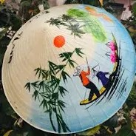

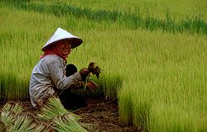
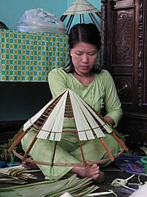
CĐ 3: TẠO ĐỒ DÙNG DẠNG HÌNH NÓN, HÌNH TRỤ.
1.Các hoạt động cá nhân
- Em hãy tìm các hình ảnh về các đồ vật được thiết kế, chế tạo có dạng hình nón, hình trụ trong thực tế cuộc sống ?
- Em hãy nêu những hiểu biết của em về chiếc nón lá Việt Nam và ý nghĩa của chiếc nón lá Việt Nam ?

Slide 21

CĐ 3: TẠO ĐỒ DÙNG DẠNG HÌNH NÓN, HÌNH TRỤ.
2. Thực hành tạo đồ vật hình nón.
a) Hoạt động 2 (SGK –Tr 112)
- Nêu các bước tạo mũ sinh nhật có dạng hình nón với đường kính đáy 10 cm và độ dài đường sinh 30 cm cho trước và trang trí ?

Slide 22
CĐ 3: TẠO ĐỒ DÙNG DẠNG HÌNH NÓN, HÌNH TRỤ.
b) Ý tưởng thiết kế mô hình mũ sinh nhật.
Các nhóm trình bày mô hình thiết kế :
Cách tạo lập hình nón:
+Bước 1: Cắt 1 tấm bìa thứ nhất hình tròn có bán kính cho trước
( khoảng 10 cm) và đoạn dây CD không dãn dài bằng chu vi đường tròn đó.
+ Bước 2 : Cắt 1 tấm bìa thứ 2 hình tròn có đường kính cho trước( khoảng 30 cm.). Đánh dấu điểm A là tâm của đường tròn đó, cắt cung tròn CAD (với điểm C và điểm D là 2 đầu của sợi dây xung quanh hình tròn ( thừa thêm 1 cm để dán).
+ Bước 3: Ghép và dán 2 mép AC và AD kín lại, ta được chiếc mũ sinh nhật theo kích thước cho trước.

Slide 23
A
A
3cm
8cm
3cm
E
D
3cm
O
C

Slide 24
CĐ 3: TẠO ĐỒ DÙNG DẠNG HÌNH NÓN, HÌNH TRỤ.
c) Thực hành tạo mũ sinh nhật .
Tạo mũ sinh nhật có dạng hình nón với đường kính đáy 10 cm và độ dài đường sinh 30 cm cho trước và trang trí.
Các vật liệu dụng cụ thực hành: 2 tấm bìa, dây mảnh không dãn, dây chun nhỏ, kéo, keo hoặc băng dính 2 mặt, bút màu hoặc các vậy liệu trang trí...
Thực hành:

Slide 25

CĐ 3: TẠO ĐỒ DÙNG DẠNG HÌNH NÓN, HÌNH TRỤ.
Bảng đánh giá sản phẩm
Nội dung đánh giá | A | B | C
Chuẩn bị đồ dùng, vật dụng.
Trình bày bản thiết kế.
Phản biện.
Kích cỡ mũ phù hợp.
Hình trang trí đệp và hợp lí.
Tổng hợp kết quả của nhóm.

Slide 26
LUYỆN TẬP
( 8 phút)
CĐ 3: TẠO ĐỒ DÙNG DẠNG HÌNH NÓN, HÌNH TRỤ.
Tính bán kính và số đo cung của hình quạt.
Tính diện tích xung quanh và thể tích của mũ sinh nhật.

Slide 27

CĐ 3: TẠO ĐỒ DÙNG DẠNG HÌNH NÓN, HÌNH TRỤ.
- HS căn cứ vào độ dài đường kính và độ dài đường sinh cho trước, tính bán kính OA và số đo cung AmB của hình quạt AOB trên sản phẩm của nhóm.
- Tính diện tích xung quanh và thể tích của mũ sinh nhật theo kích thước của nhóm mình.

Slide 28
VẬN DỤNG ( 5 phút)
CĐ 3: TẠO ĐỒ DÙNG DẠNG HÌNH NÓN, HÌNH TRỤ.
Vận dụng kiến thức vào giải bài toán thực tế.

Slide 29
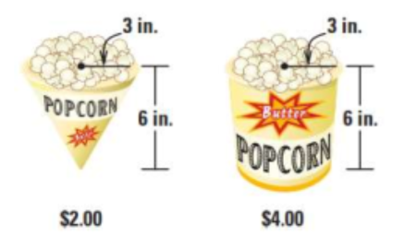

CĐ 3: TẠO ĐỒ DÙNG DẠNG HÌNH NÓN, HÌNH TRỤ.
Bài toán: Ở hai quầy hàng A và B trong hội hoa xuân, người ta bán hai loại bắp rang bơ lần lượt được đựng trong hai loại hộp hình nón và hình trụ với thông tin về giá cả và định lượng như trong hình dưới đây. Vỏ hộp được làm bằng giấy, phần này nhận được tài trợ của công ty giấy, nên cả hai quầy không tốn chi phí làm vỏ hộp. Hỏi bạn Hà nên mua bắp rang bơ ở quầy A hay quầy B để bạn có lợi hơn? Tại sao?

Slide 30



CĐ 3: TẠO ĐỒ DÙNG DẠNG HÌNH NÓN, HÌNH TRỤ.
Lời giải
${\text{V}}_{A}$ = $\frac{\text{ 1}}{\text{3}} \text{π} r^{2}r^{2}\text{h}$ = $\frac{\text{1}}{\text{3}}$ $\text{π}$.$3^{2}\text{.6 =18}\text{π} \text{(}{\text{cm}}^{3}$)
${\text{V}}_{B}$ = $\text{π} r^{2}\text{h}$ = $\text{π}$.$3^{2}\text{.6 =} \text{54}\text{π} \text{(}{\text{cm}}^{3}$)
Do đó : $V_{B}\text{= }$ 3 $V_{A}$
Mà giá ở quầy B chỉ gấp 2 lần giá quầy A.
Vậy giá rạp B rẻ hơn, bạn Hà nên mua bắp rang bơ ở quầy B .

Slide 31
CĐ 3: TẠO ĐỒ DÙNG DẠNG HÌNH NÓN, HÌNH TRỤ.
Hướng dẫn tự học ở nhà ( 2 phút)
- Về nhà chuẩn bị các thiết bị và học liệu để tiết 2 thực hành tạo đồ vật hình trụ.
- Các nhóm ôn lại cách tạo lập hình trụ, ghi lại các bước làm trên bảng phụ hoặc PP .
- Mỗi nhóm chuẩn bị giấy, bìa, kéo, keo dán hoặc băng dính 2 mặt, vật liệu trang trí.

Slide 32


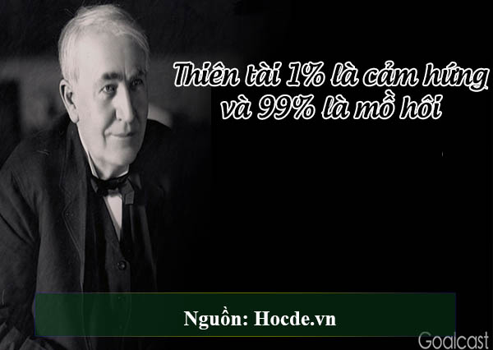
CHÀO TẠM BIỆT
VÀ CHÚC CÁC CON HỌC TỐT!

